Slide 1
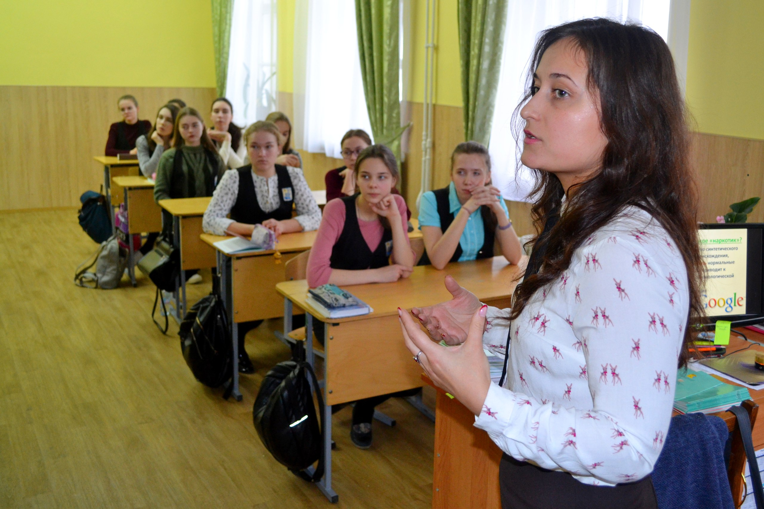

г.Киров, 2018 год

Slide 2
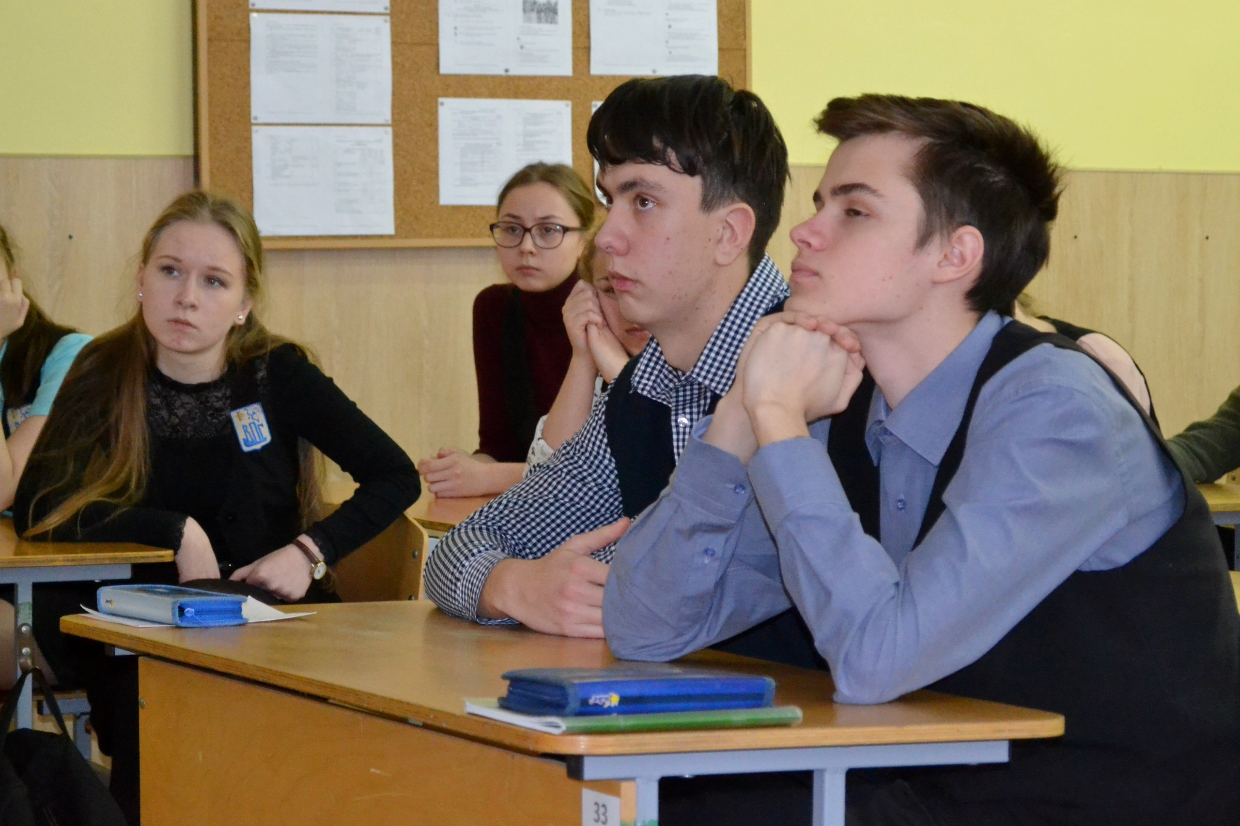

Проект «Открытая встреча» призван своей целью подготовить общественных лекторов из числа волонтеров для проведения информационных интерактивных лекций по профилактике употребления психоактивных веществ на базе образовательных организаций

Slide 3

Участники проекта:
Вторичная целевая группа: студенты образовательных организаций профессионального образования и образовательных организаций высшего профессионального образования, члены профильных общественных организация в возрасте от 18 лет.
Основные целевые группы:
учащиеся старших классов общеобразовательных организаций, педагоги и родители.

Slide 4
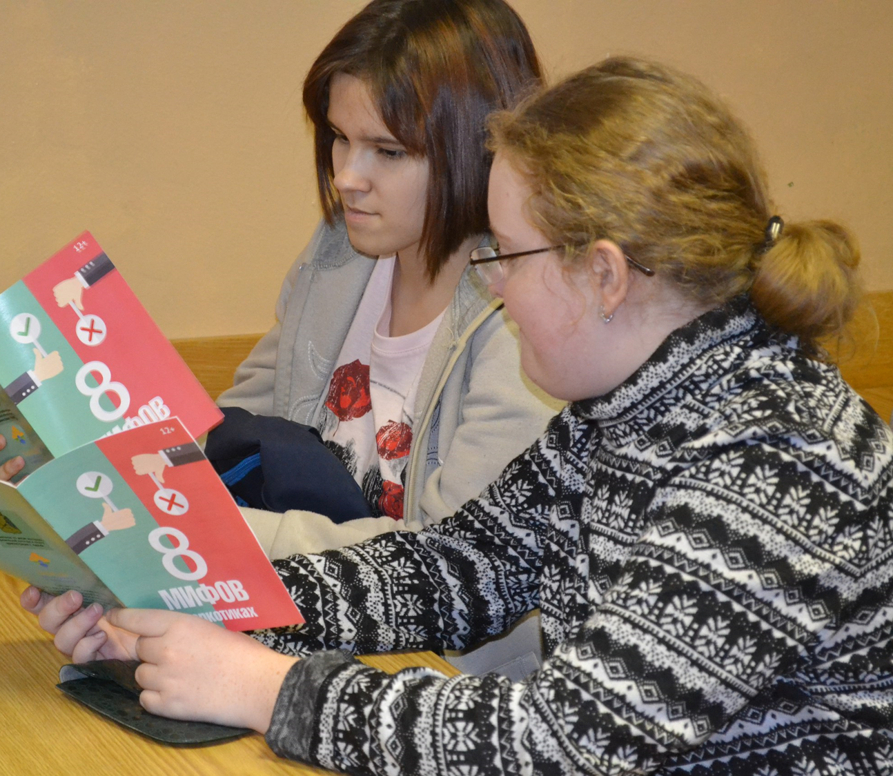
1
Первый этап проекта - обучающий семинар для желающих стать общественными волонтеров-лекторами

Slide 5
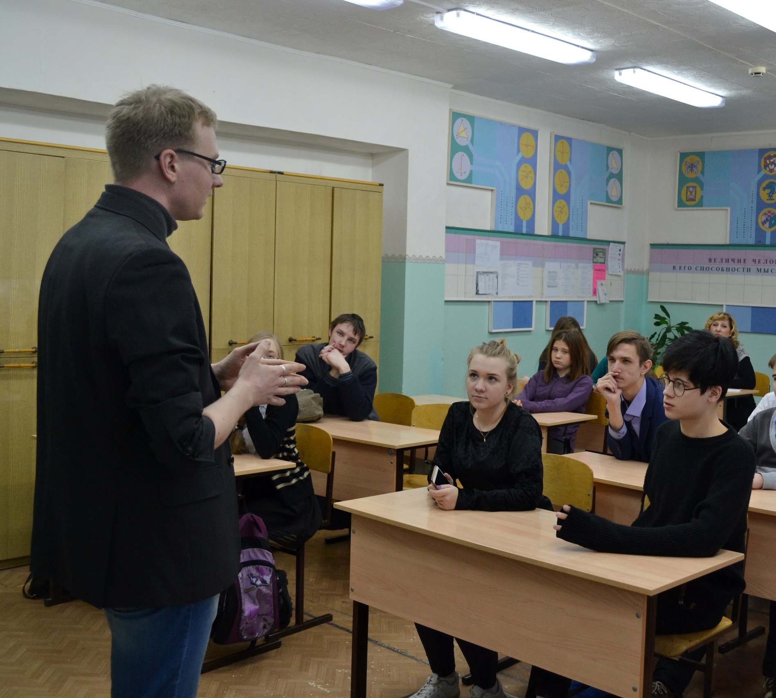
2
Второй этап проекта – подготовка авторской разработки интерактивного занятия участниками обучающего семинара, публичная защита и аттестация

Slide 6
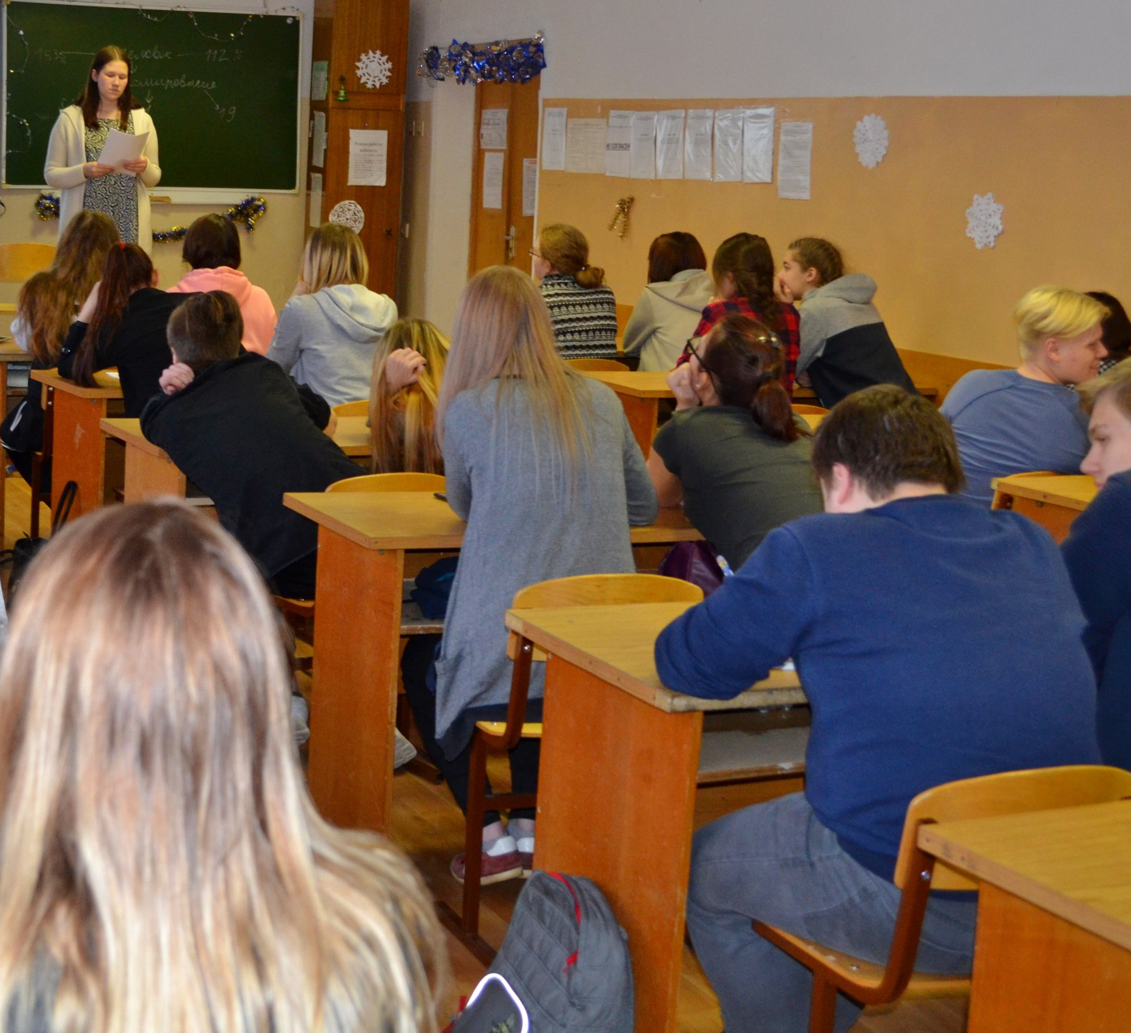
3
На третьем этапе проекта обученные волонтеры-лекторы выступают в образовательных организациях города.

Slide 7




Результаты проекта за 2015-2017 годы:
8000
участников
61
аттестованный лектор
19
привлеченных экспертов
368
интерактивных занятий

Slide 8






Партнеры проекта:

Slide 9
Рязанов Антон Викторович
руководитель проекта
+7-953-67-096-67
https://vk.com/ryazanoff86
anton_ryazanov86@gmail.com

